Slide 1
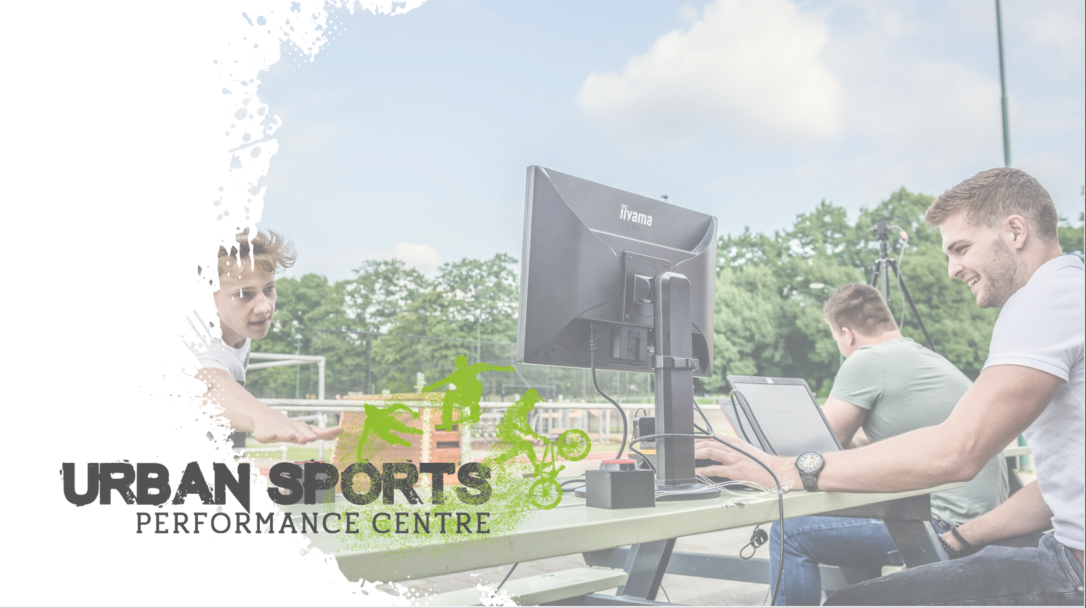
Notes:
Ik werk bij het Urban Sports Performance Centre en onze missie is de urban sports naar een hoger niveau te tillen en het aantrekkelijker te maken door kennis, innovatie en technologie.

Slide 2
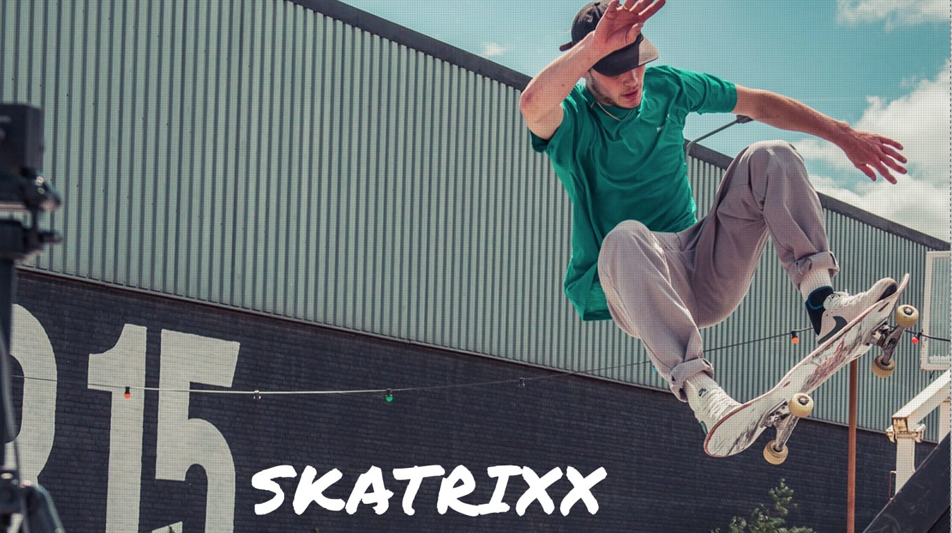

Slide 3
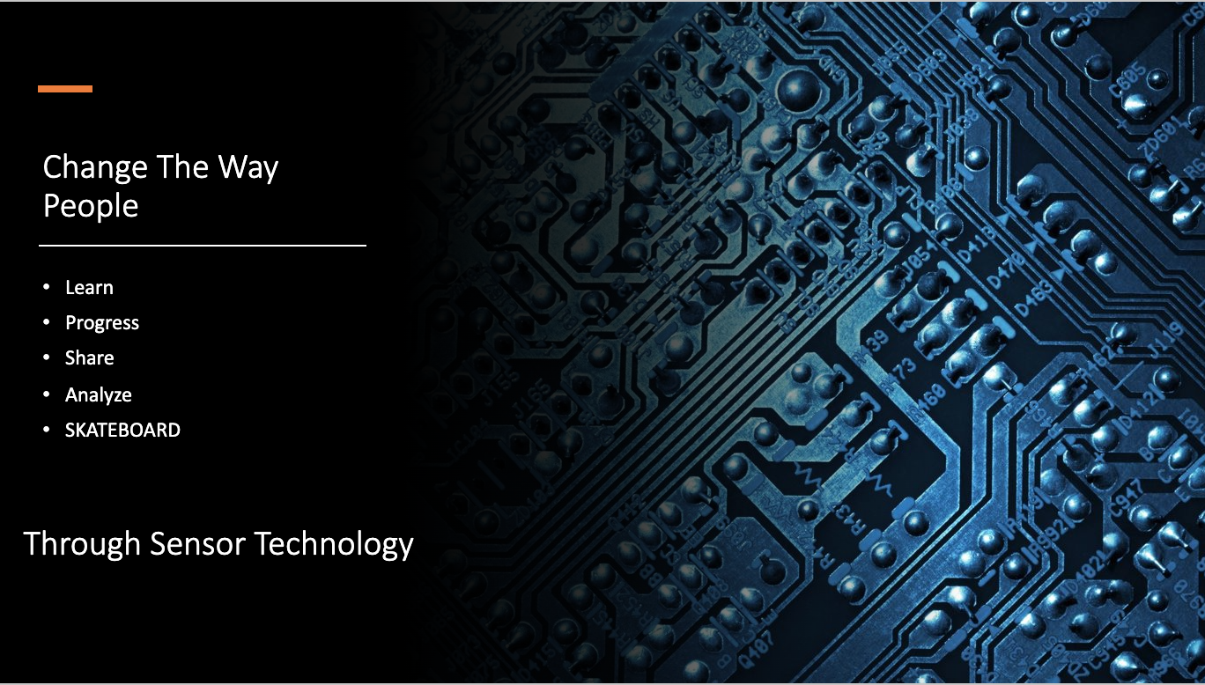

Slide 4
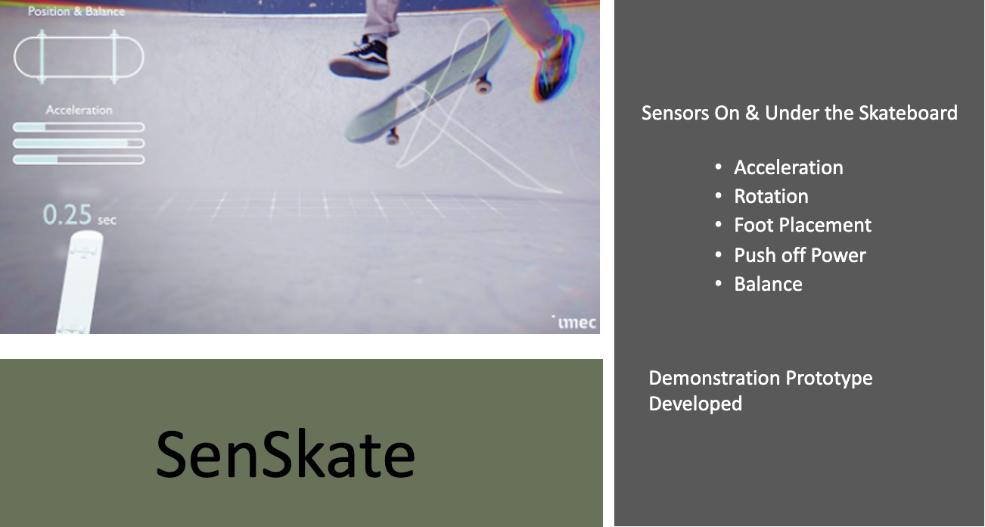
Proof of Concept

Slide 5
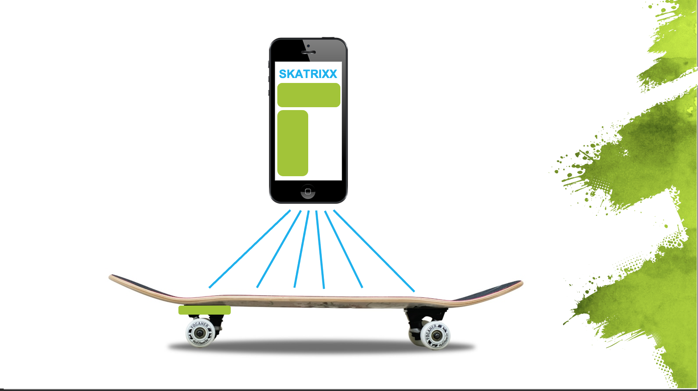

Slide 6
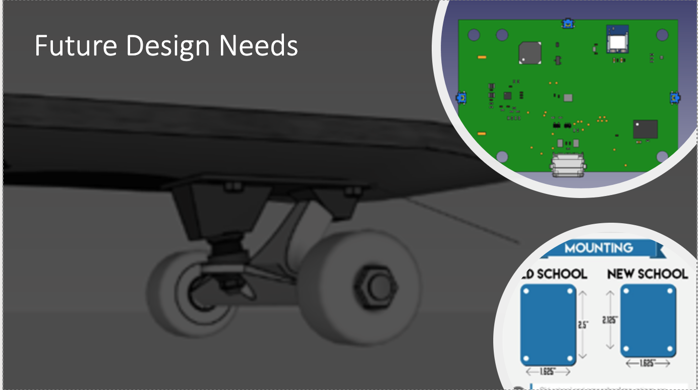

Slide 7
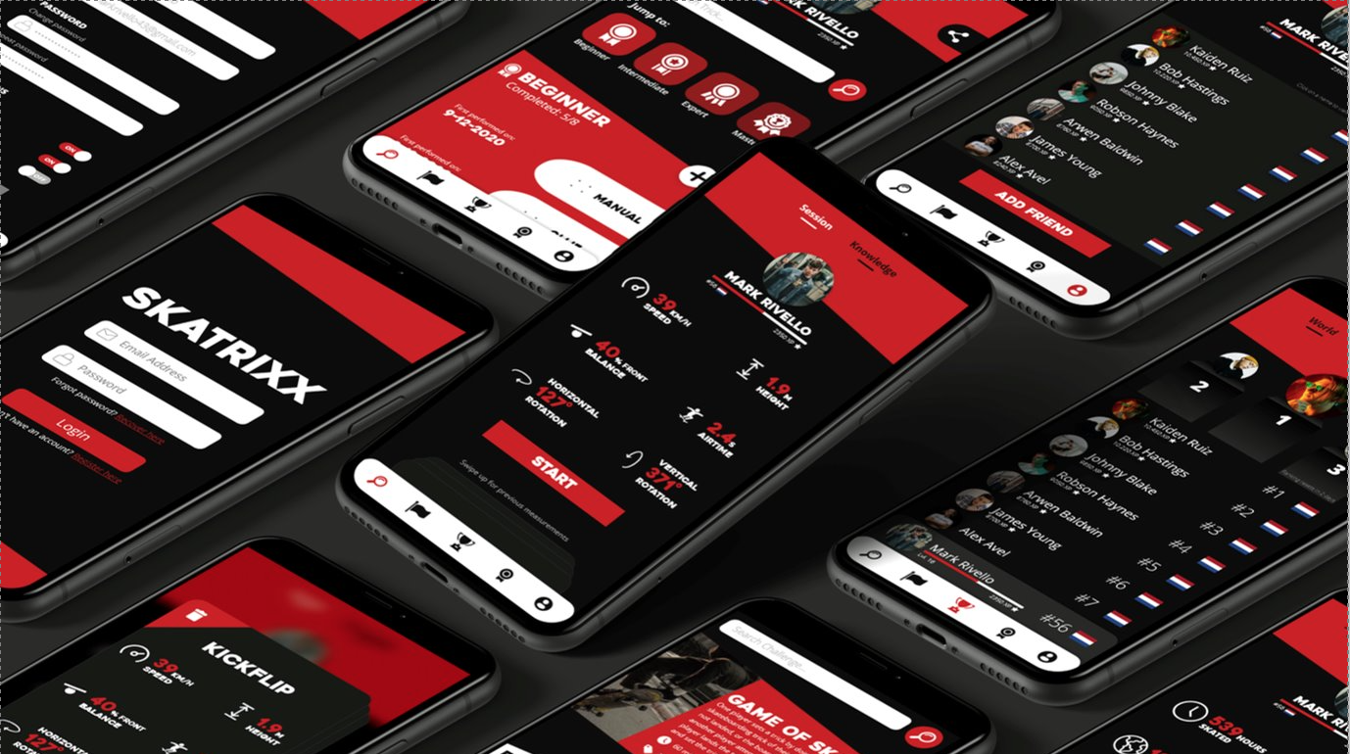

Slide 8
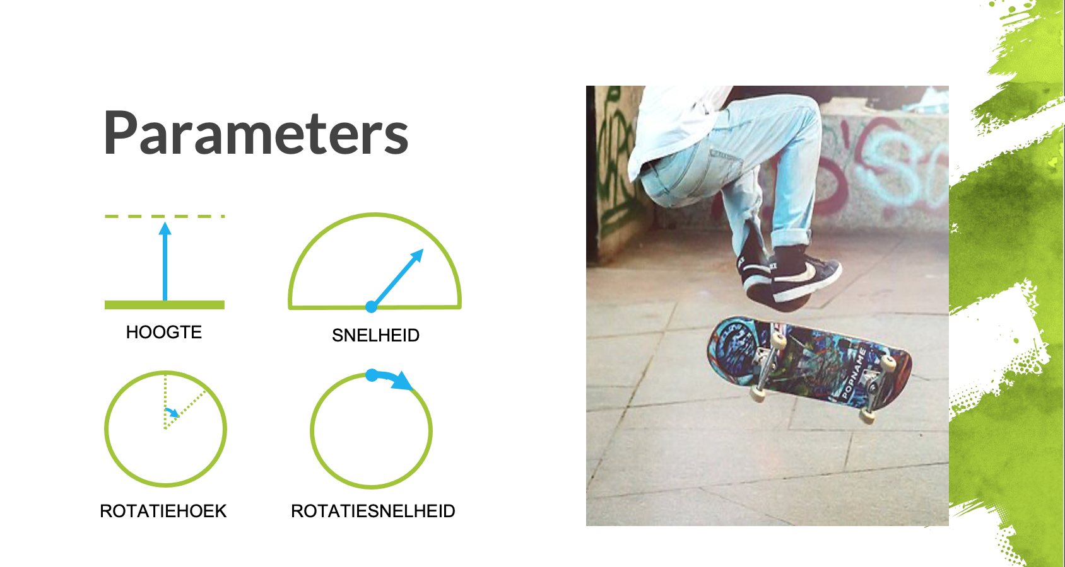

Slide 9
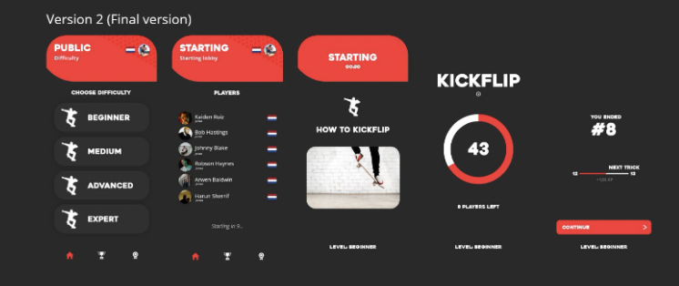
Battle Royale – Gamification

Slide 10
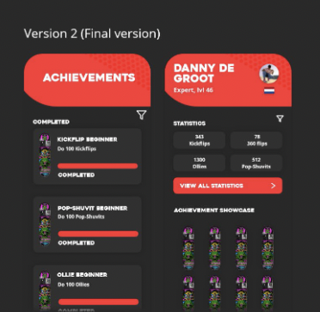
Leaderboards & Achievements

Slide 11
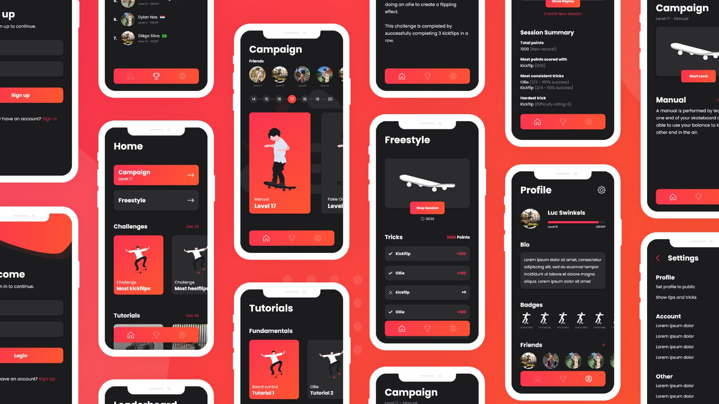

Slide 12
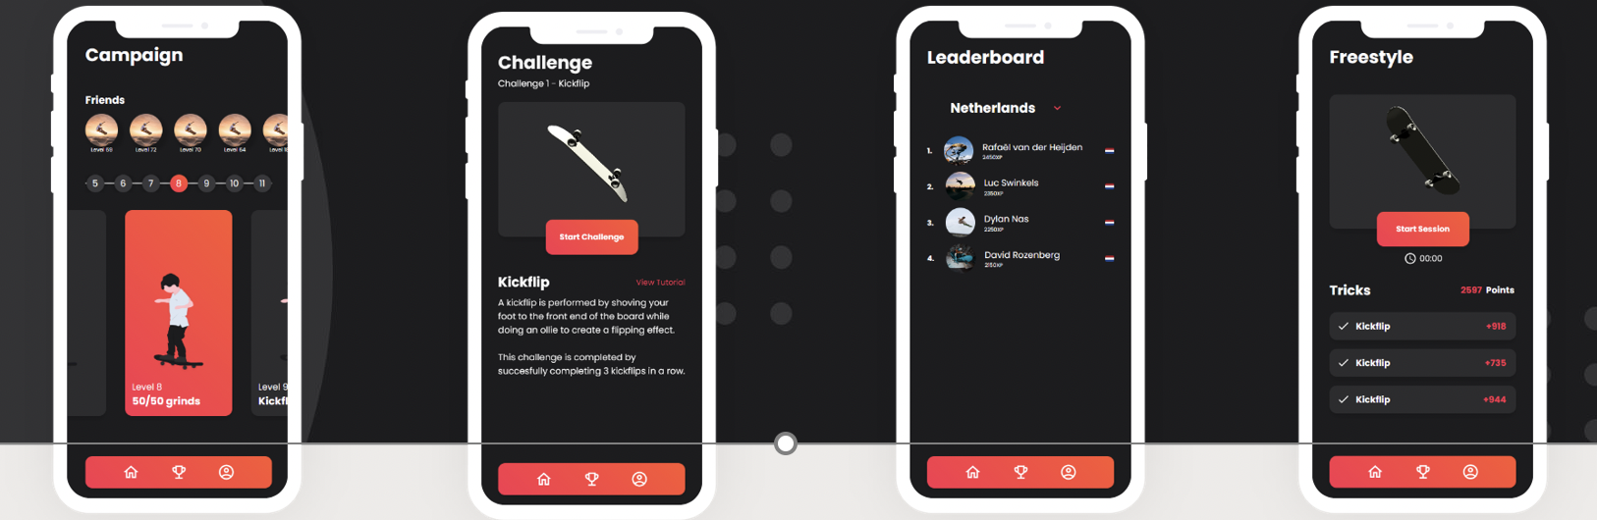

Learning, Visualization & Challenges

Slide 13
What is left to do?
Continue improving user interface
Social features (register, login, friends)
Improved game customization
Practice mode
User profiles/achievements/statistics
Expanding the database (users, adding more tricks)
Improved trick visualizations

